Slide 1

Basala hygienrutiner – användning av handskar
Annica Blomkvist hygiensjuksköterska

Slide 2

Förutsättningar för god handhygien
En god handhygien är den viktigaste åtgärden för att motverka smittspridning och vårdrelaterade infektioner
Händer och underarmar ska vara fria från smycken, armbandsklocka, aktivitetsarmband, bandage, plåster, stödskenor eller motsvarande
Naglarna ska vara korta samt fria från nagellack och annat konstgjort material

Slide 3
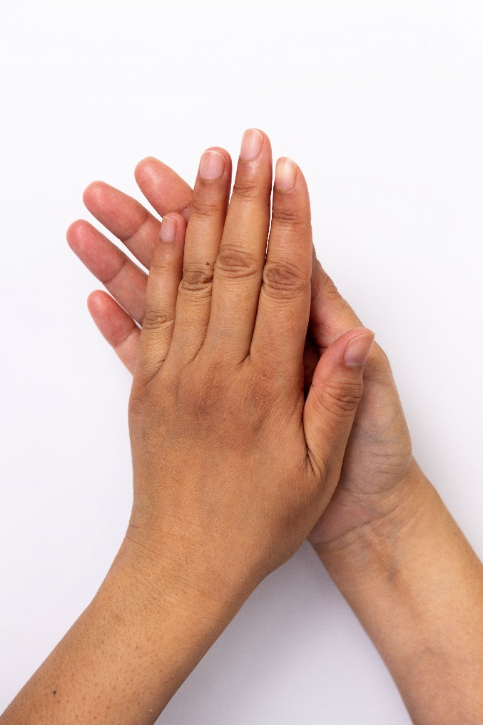
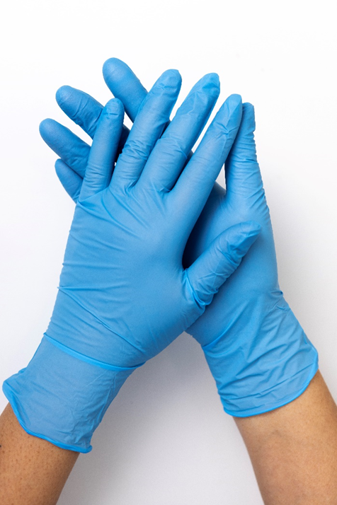
När ska handskar användas?
I vissa fall är handskar nödvändiga att använda, men om de används på fel sätt kan de tvärt om riskera att sprida smitta

Slide 4
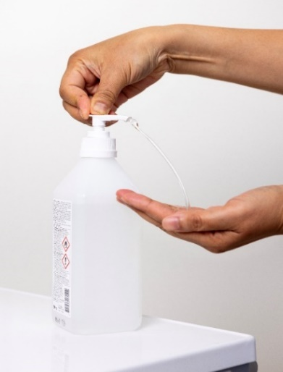
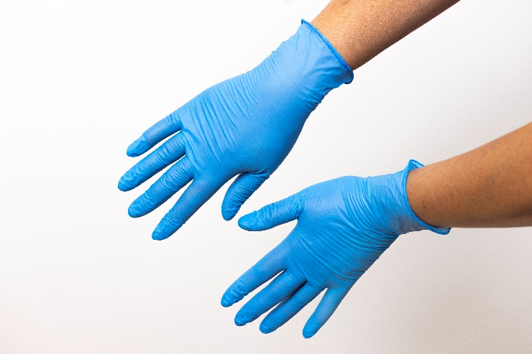
Varför och hur ska handskar användas?
Handskar används för att undvika att händer blir kraftigt förorenade av mikroorganismer
Handskar används vid kontakt med eller risk för kontakt med kroppsvätskor, t.ex. blod, urin, avföring, kräkning, sekret
Tänk på att inte beröra omväxlande smutsigt och rent med handskar på händer. Handskar blir förorenade vid vårdarbete och sprider smittämnen på samma sätt som en oren hand
Handskar är en engångsprodukt och ska bytas mellan varje arbetsmoment
Handskarna ska förvaras i sin originalförpackning till dess att de används
Händerna desinfekteras innan handskarna tas ur förpackningen och direkt efter att handskarna tagits av
1.
2.
3.

Slide 5
Socialstyrelsen
Handskar enligt SOSFS 2015:10
(Basal hygien i vård och omsorg)
Hygienkrav
5 § Den som är yrkesmässigt verksam eller under utbildning i verksamhet som innefattar arbetsmoment som innebär fysisk kontakt med patienter (vård), ska, i situationer där det finns risk för överföring av smittämnen, iaktta följande:
Handskar ska användas, om händerna riskerar att komma i kontakt med kroppsvätskor under ett vård- eller omsorgsmoment. Händerna ska vara torra när handskarna sätts på
Handskar som används i vård och omsorg ska vara för engångsbruk och avsedda för ändamålet. De ska bytas mellan varje vård- eller omsorgsmoment

Slide 6
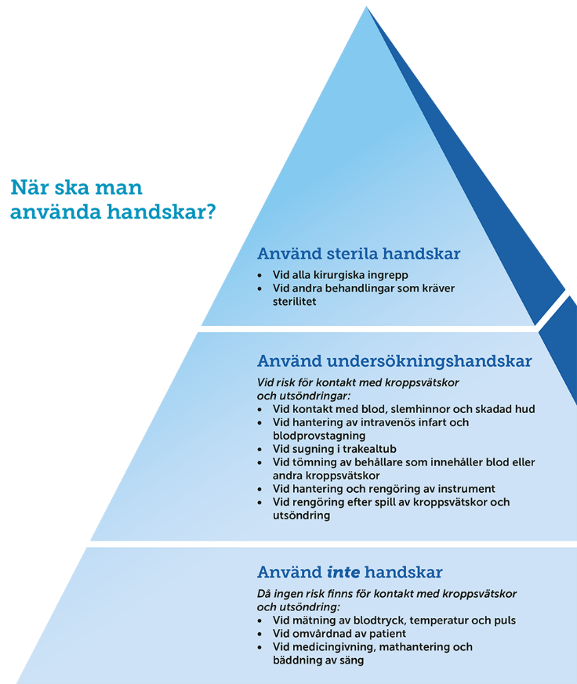
Folkhälsomyndigheten
Folkhälsomyndigheten har tillsammans med Sveriges kommuner och regioner (SKR) tagit fram handskpyramiden som ger vägledning när handskar ska användas och inte.
Använd inte handskar då det inte finns någon risk finns för kontakt med kroppsvätskor och utsöndring, t.ex
Vid mätning av blodtryck, temperatur och puls
Vid omvårdnad av patient
Vid medicingivning, mathantering och bäddning av säng
Rena händer räddar liv- om handhygien och handskar i vård och omsorg
Bildkälla: Folkhälsomyndigheten, SKR

Slide 7
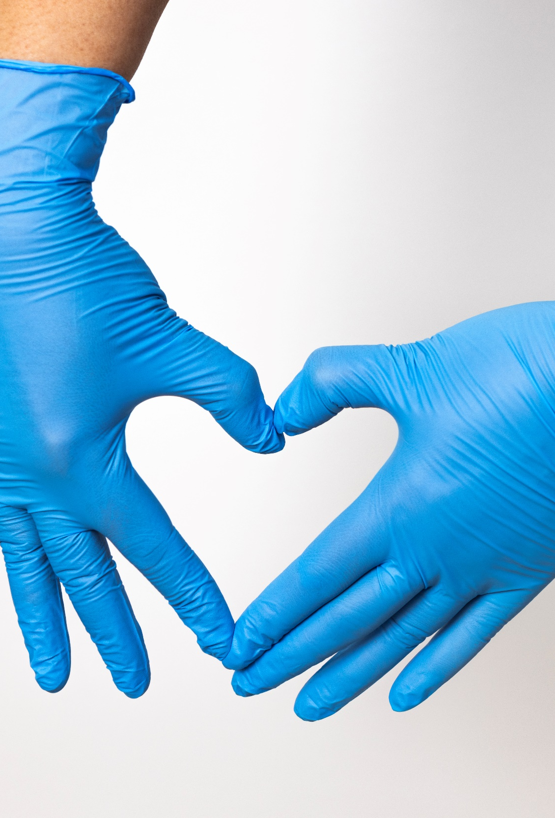
Tips och råd för handskanvändning
Det är viktigt att tänka på när handskar ska användas, hur man arbetar med handskar och att de inte ersätter handtvätt eller handdesinfektion
Bedöm inför varje arbetsmoment om handskar är nödvändiga just då
Diskutera med kollegor. Hur ser handskkulturen ut på er arbetsplats? Används handskar slentrianmässigt?
Hur kan ni jobba för att handskar används på ett korrekt sätt vid rätt tillfälle?

Slide 8

Tack !
AI-genererad bild

